Slide 1
Réunion Publique
ASA des Canaux réunis de Vallouise
→ l’ASA : Evolution de sa gestion
→ les enjeux de l’Eau : gérer sa disponibilité
Jeudi 3 Novembre 2022 à 18h
Salle Bonvoisin de Vallouise

Slide 2
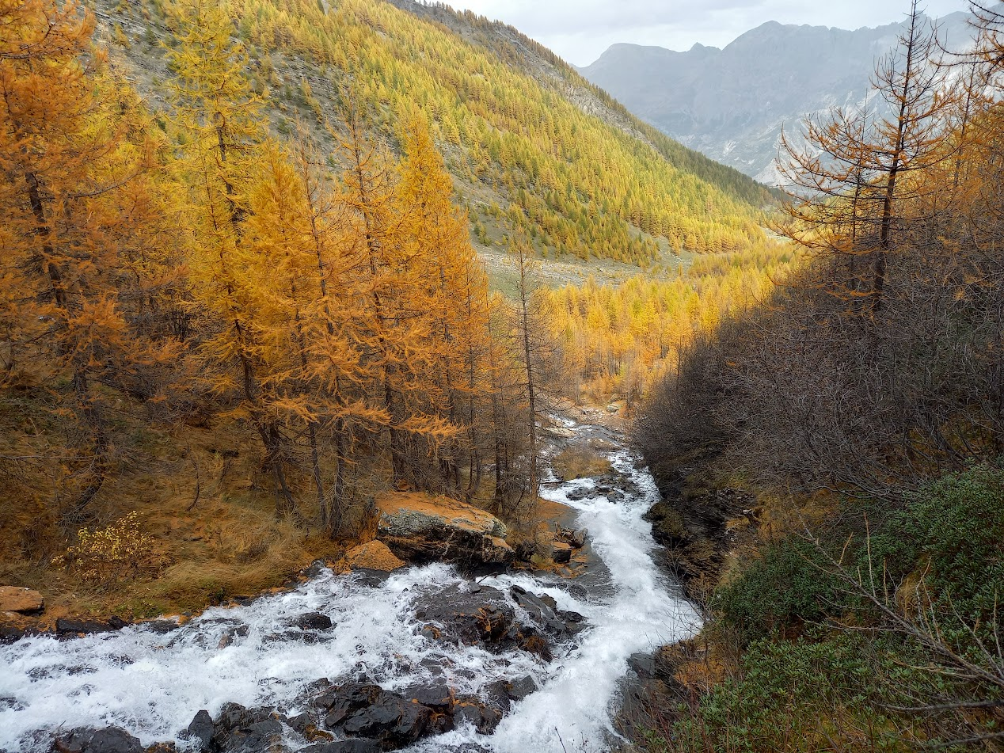
Histoire d’EAU…….

Slide 3
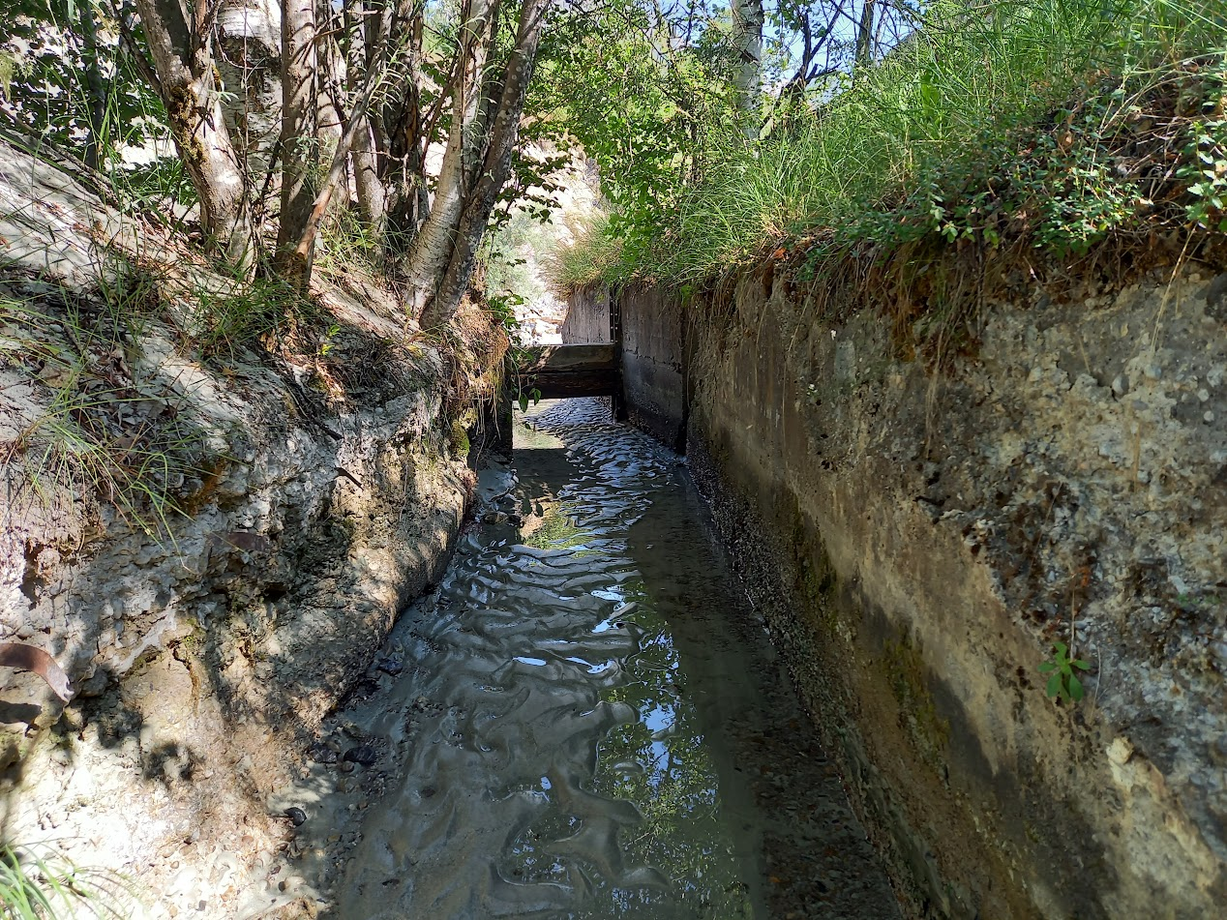
A canaliser !…….

Slide 4
Trame de la réunion
Rappel : la configuration d’une ASA
Historique du cheminement de l’ASA
Fonctionnement de l’ASA depuis Juillet 2019
« Le Rôle », c’est quoi ?
Les nouveaux enjeux :
  A quoi servent les canaux ?
  Evolution du contexte sociétal
Quelle attitude adopter ?....
Questions, Remarques, Suggestions …..

Slide 5
Une ASA, c’est quoi au juste ?....
ASA= une Association Syndicale Autorisée
Concernant les canaux, c’est un regroupement de propriétaires
Structure juridique très particulière pour gérer l’EAU :
  Un E.P.C.A (=Etablissement Public à Caractère Administratif)
  La tutelle est la Préfecture
  Règles de gestion : (doivent être validées par la Préfecture)
    Des Statuts (comme pour toute association)
    Un règlement intérieur qui précise :
      le fonctionnement : les corvées et l’usage de l’eau
      Le budget : dépenses et recettes fournies par le « rôle » (appel à cotisation)
    Ce règlement a force de loi

Slide 6
Droits et Devoirs d’une ASA ….
Droits :
  Accès à l’eau de façon privilégiée
  Une ASA dispose des même prérogatives qu’une commune (pour fixer les taxes, la gestion de l’usage de l’eau, mise en eau et martellières….)
Devoirs :
  Entretenir les canaux porteurs
  Veiller à la prise en compte des canaux secondaires par les riverains
  Orchestrer un rôle perçu et géré par la Trésorerie:
    Pour honorer le droit d’eau
    Pour couvrir des frais d’entretien de travaux sur les canaux
  Tout terrain situé en aval d’un canal porteur est assujetti à ce rôle, situation inaliénable au risque de perdre l’accès à l’eau.

Slide 7
Evolution de l’ASA de Vallouise
Origine : entre 1868 et 1879 suivant les canaux
Période de flottement de l’ASA dans les années 70
1973 : Gestion des canaux reprise par la commune. Arrêt du « rôle »
2008 : Rappel à l’ordre de la Préfecture :
  → « Si une ASA ne fonctionne pas, le droit d’eau est suspendu »
Juillet 2008 : Redémarrage de l’ASA avec un administrateur provisoire
2018 : premier rôle appelé. Remise en cause avec démission et annulation
Assemblée Générale en Juillet 2019 avec
  statuts adoptés et désignation d’un nouveau bureau syndical
Nouvelle collaboration de gestion administrative avec l’IT05 (Août 2019)

Slide 8
Le bureau syndical de l’ASA
Le président : Ferdinand De BARDONNECHE
Vice Président : Sylvain MARTIN (référent pour le Béal )
Les membres :
  Roland GERARD
  Andrée REYMOND : secrétaire
  Josette SEGURA : référente pour les canaux du « Sud » et de « La Place »
  Daniel GRESSSE : référent pour les canaux des Parchers
  Jacky MOTTET
  Jean-Marie JOURDAN : référent pour les canaux des Auches et de la Faurie

Slide 9
Fonctionnement de l’ASA depuis 2019
Nombreuses réunions du bureau syndical (une trentaine !!!….)
Travaux réalisés :
  Révision du Règlement intérieur délibéré au Printemps 2020
  Sollicitations multiples pour avancer avec l’IT05 pour établir :
    Un budget 2021 qui a été adopté laborieusement
    Un rôle qui n’a pas été déployé en 2021
    Un budget 2022 qui n’a jamais vu le jour
  En conséquence blocage des dépenses prévues dans ce budget 2022 (assurances, travaux, indemnisations….)
  Participation à réunion départementale (27/05/2021)
  Echanges avec l’ASA de Pelvoux et la FDSIGE05
Décision tranchée fin Août 2022 :
  Rupture de collaboration de gestion administrative avec l’IT05
  Adhésion à la FDSIGE05 pour la gestion administrative de l’ASA
Engagement pour envoi du « rôle » d’ici fin d’année 2022

Slide 10
C’est quoi le « RÔLE » ?
C’est une ressource de financement de l’ASA pour :
  → Honorer la redevance eau obligatoire depuis 2006 pour tout prélèvement d’eau
  → Assurer les personnes qui s’occupent de l’ASA (personnes des corvées et bureau)
  → Permettre des aménagements, réparations des canaux
  → Orchestrer un usage optimal de l’eau disponible à proximité

Slide 11
C’est quoi le « RÔLE » ?
Comment s’articule-t-il ?

Slide 12
Les nouveaux enjeux de l’EAU

Slide 13
Intérêt des Canaux…..
→ Le 1er c’est permettre l’accès à l’eau pour irriguer (à moindre coût)
  Soit au plan agricole
  Soit au plan particulier
→ Le 2ème (au moins aussi capital) c’est un concours environnemental majeur !
  Régulation du débit des cours d’eau (recueil d’une partie des eaux de pluie)
  Recharges des nappes phréatiques
  Maintien des zones humides
  Limitation des risques naturels en participant à la cohésion des sols
→ Le 3ème c’est un intérêt patrimonial incontestable (témoignage de l’adaptation de l’homme à la rudesse du milieu)

Slide 14
Le contexte sociétal
L’héritage inestimable de la réalisation des canaux
1992 : l’eau définie comme patrimoine commun de la nation
2006 : tout usage de l’eau exige une redevance
Diminution forte du nombre d’agriculteurs
Evolution conséquente des terrains :
  Développement des résidences secondaires
  Développement de la voirie
Accès à l’eau facile par le biais des réseaux d’eau potable
Evolution climatique : → révélation de l’enjeu de l’eau !...

Slide 15
Le contexte sociétal s’accélère !....
les glaciers fondent avec les périodes de chaleur qui augmentent
Les périodes de sécheresse s’allongent
Les besoins en eau augmentent pour irriguer
Les arbitrages d’usage d’eau apparaissent
La pression des irrigants des régions plus au sud se fait sentir
Les pouvoirs publics réagissent et sont tentés de supprimer les ASA
  En particulier celles qui fonctionnent mal et ne respectent pas les règles….

Slide 16
Conclusion
→Il est urgent de savoir balayer devant sa porte
Soit de respecter les règles de fonctionnement d’une ASA :
  Déclarer un budget annuel avec :
    Des dépenses : la redevance eau, une assurance, des aménagements
    Des recettes : obtenus par le rôle au près des propriétaires du périmètre
  Réalisation du suivi des canaux porteurs
    Réalisation des corvées par suffisamment de personnes
→ Faute du respect de ces règles, risque de ne plus encore disposer de l’eau et à moindre frais…..

Slide 17
ICI, nous avons beaucoup de chance avec :
→ LE SOLEIL fréquent
→ L’EAU à proximité
Ces 2 facteurs fondamentaux de la vie représentent un capital fabuleux disponible mais qui ne nous appartient pas !....
Sachons les valoriser avec RESPECT et INTELLIGENCE !

Slide 18
Questions, remarques, commentaires et suggestions…

